Slide 1

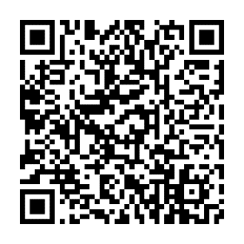

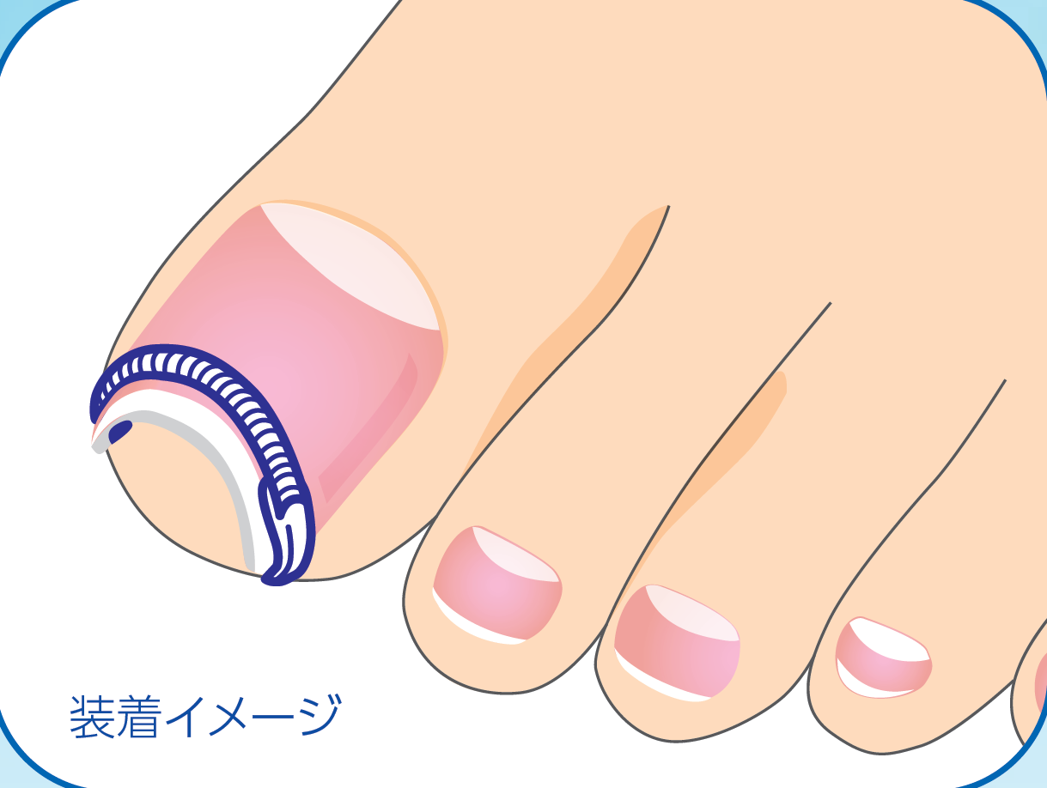
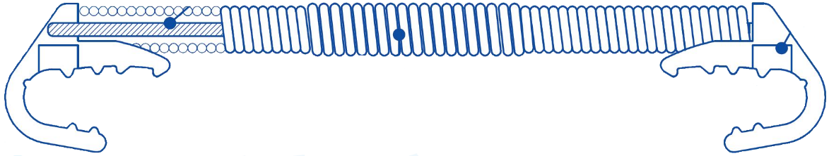
巻き爪専門メディア
「巻き爪を知る・治す・
予防する」はこちら
https://www.maruho.co.jp/
kanja/makizume/
Ⓡ
とは？
  巻き爪（過度にわん曲した爪）を矯正するための医療機器です。コイルばねに内蔵された超弾性合金ワイヤの弾性力によって、矯正具を装着している間に爪のわん曲が徐々に矯正されます。
形状・構造
装着イメージ
超弾性合金ワイヤ
Uフック
コイルばね
超弾性合金ワイヤって？
通常の金属とは異なり、大きく曲げても常に元に戻ろうとする性質をもつニッケルチタン合金のワイヤです。メガネのフレームに使われていることで有名ですが、医療分野でも幅広く活用されています。

Slide 2
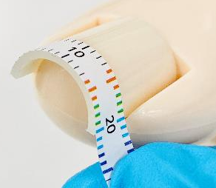
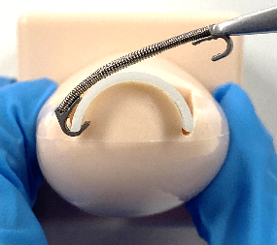
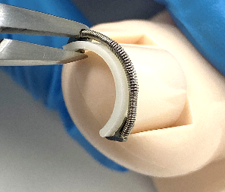
装着のながれ
「巻き爪を知る・治す・予防する」はこちら
https://www.maruho.co.jp/kanja/makizume/
Ⓡ
  ①爪幅を測ります。
  ②Uフックを爪側縁に引っかけます。
  ③専用工具でUフックを潰し、爪に固定します。
＊装着には専用工具が必要です。医療機関において、医療担当者が爪の状態を確認してから装着します。患者さんご自身やご家族による装着はお控えください。

Slide 3


に関するQ&A
「巻き爪を知る・治す・予防する」はこちら
https://www.maruho.co.jp/kanja/makizume/
Ⓡ
保険で認められていますか？
自由診療（保険適用外）となります。価格については当院へお問い合わせください。
治療期間はどれくらいかかりますか？
通常、1～2ヵ月装着を続けていれば巻き爪は改善しますが、個人差があり、重度の巻き爪の方では3ヵ月以上かかる場合もあります。
装着後、入浴（温泉含む）や海水浴などを行ってもよいですか？
装着したまま入浴いただけます。温泉への入浴や海水浴も問題はありませんが、矯正具の錆びを防ぐため、最後には水道水でよく洗ってください。

Slide 4
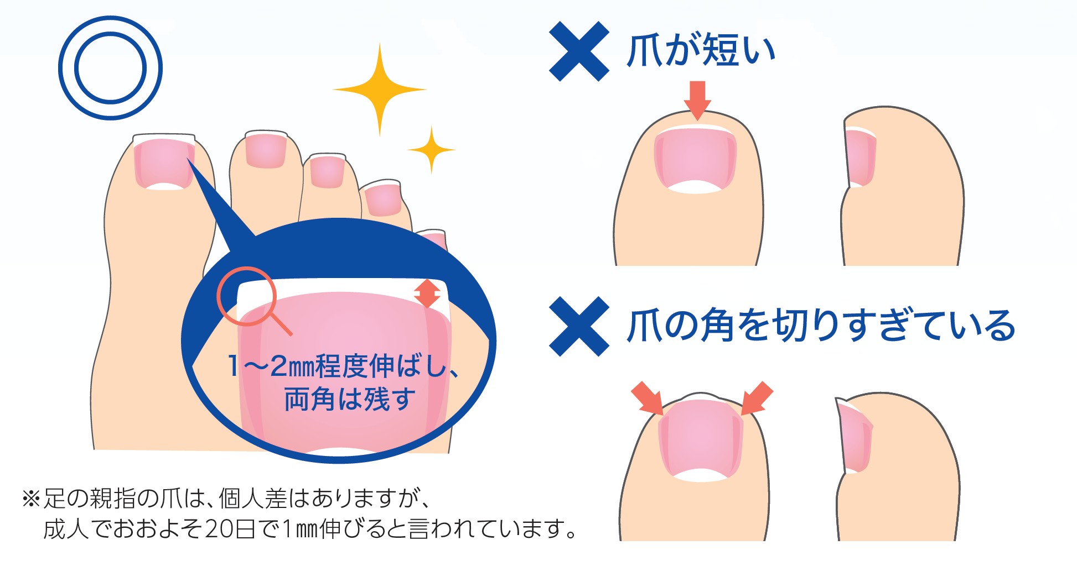
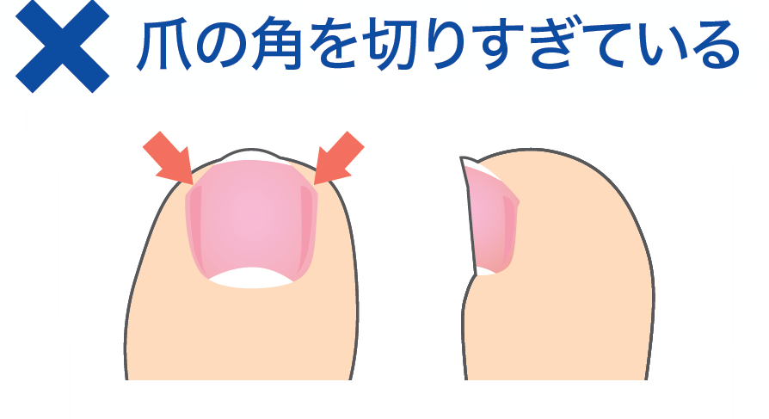
装着の前に
「巻き爪を知る・治す・予防する」はこちら
https://www.maruho.co.jp/kanja/makizume/
Ⓡ
爪の横幅が矯正具のサイズ適応範囲を大きく外れる場合は装着できません。また、爪がもろい場合、爪周囲に炎症を伴う場合、重度の巻き爪の場合は装着できない可能性があります。
Uフックを爪に引っかけますので、装着する爪は、1～2ｍｍ程度伸ばし、角は残してください。
  ※足の親指の爪は、個人差はありますが、成人でおおよそ20日で1ｍｍ伸びると言われています。

Slide 5
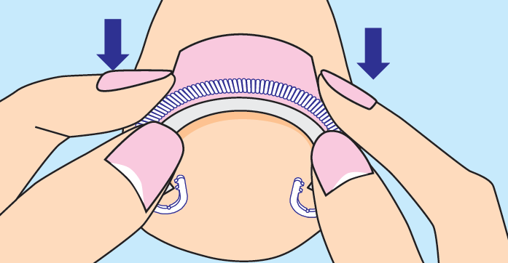
矯正具の取り扱い
「巻き爪を知る・治す・予防する」はこちら
https://www.maruho.co.jp/kanja/makizume/
Ⓡ
矯正具が外れてしまった場合や変形または破損した場合は、可能な限り現物をご持参のうえ治療を受けた医療機関を受診してください。
自身での取り外しが難しい場合は、受診するまで無理に外さないようにしてください。
矯正具の改造や分解はしないでください。
MRI検査の際は、矯正具がMRI装置に吸着する可能性があるため、取り外してください。取り外す場合は、矯正具両端のフック部分を持ち、つま先側にゆっくりずらしてください。
医療関係者の方へ：
矯正具を取り外す場合は矯正具両端のフック部分を持ち、つま先側にゆっくりとずらしてください（右図）。

Slide 6
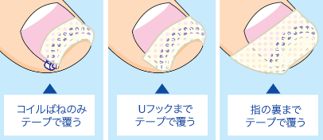
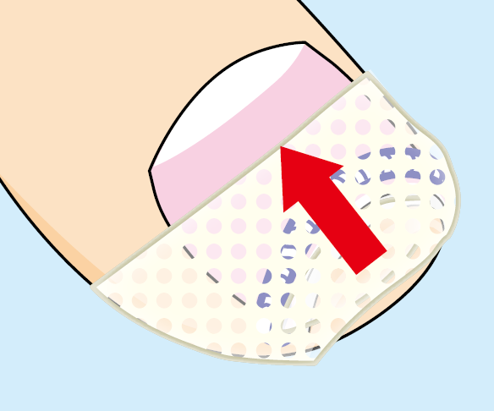
日常生活の注意点
「巻き爪を知る・治す・予防する」はこちら
https://www.maruho.co.jp/kanja/makizume/
Ⓡ
矯正具に無理な力が加わると外れることがありますので、以下の注意点をお守りください。
矯正具が外れやすくなるため、装着部に強い力がかからないよう注意してください。特に、サッカーや水泳など、爪に負荷がかかるような激しい運動はできる限り控えてください。
装着中は、可能な限り医療用テープなどで矯正具を固定してください。睡眠中や靴下などの脱ぎ履きの際に矯正具が外れにくくなり、また、周囲の皮膚や靴下、ストッキングが傷つくのを防ぎます。
  ▲テープ貼付の例
※テープを貼るときは、引っ張らずに（伸ばさずに）貼ってください。
※テープは衛生面を考慮し、入浴時などに取り換えてください。
※テープを剥がすときは矯正具が外れないよう右図の矢印で示した方向にゆっくり剥がしてください。

Slide 7

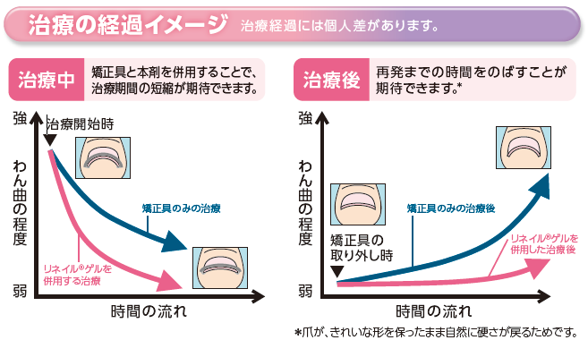
による治療を受ける方・検討中の方へ
爪を一時的にやわらかくすることで、巻き爪矯正治療の効果を高めるお薬です。
※巻き爪矯正治療および本剤は保険適用外です。
＊爪が、きれいな形を保ったまま自然に硬さが戻るためです。

Slide 8
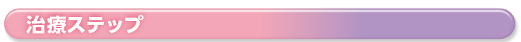
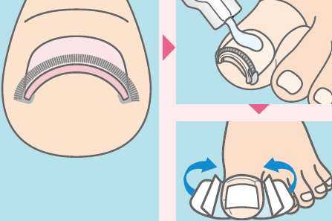
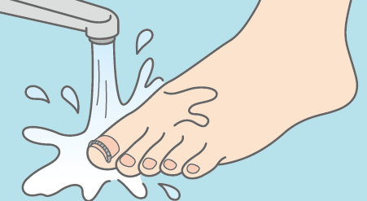
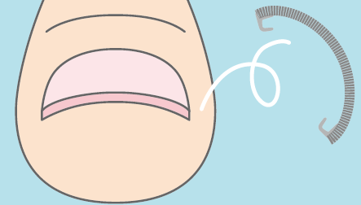
による治療を受ける方・検討中の方へ
1
2
3
矯正具の装着と
リネイル®ゲルの塗布
治療効果の確認と
矯正具の取り外し
リネイル®ゲルの洗浄
▶
▶
矯正具の装着後、爪周囲をマスキング材で覆い、本剤を塗布し、被覆材を貼付します。
約24時間後に矯正具は装着したまま保護テープ（マスキング材および被覆材）を剥がして水または湯で本剤を洗い流します。
治療効果が確認できれば、矯正具を取り外します。
矯正具を取り外す時期は医師の指示に従ってください。
※Step1は医療機関で実施します。

Slide 9
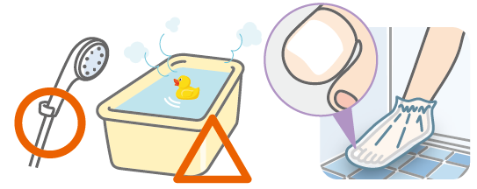
適切にご使用いただくために
保護テープを剥がすまでは、本剤の漏出を防ぐため、患部を濡らさないようにしましょう。
入浴時はできるだけ湯船に入らず、シャワーを利用してください。
その際は、ラップやビニールなどで
足部を保護してください。
塗布してから約24時間後に、保護テープを剥がして本剤を必ず洗い流してください。
爪周辺や手指に本剤が残らないように水または湯で十分に洗い流してください。
保護テープを剥がすとき・本剤を洗い流すときは、矯正具が外れないように注意してください。

Slide 10
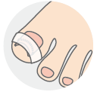
適切にご使用いただくために
矯正具が外れないよう、必要に応じて医療用テープ等で保護してください。また、装着している矯正具の取り扱いに注意して生活してください。
医師等に指示された期間は治療継続のために矯正具を装着し続けてください。
下記の場合には、医療機関を受診し、医師へご相談ください
痛み、刺激や違和感、肌のかぶれ、爪の割れなどの異常が生じた場合。
本剤を洗い流すまでに患部が濡れた場合。
▶すぐに保護テープを剥がして本剤を洗い流し、医師に相談してください。
矯正具が外れたり、変形または破損した場合。
▶廃棄せず、可能な限り現物を持参のうえ、治療を受けた医療機関を受診してください。

Slide 11

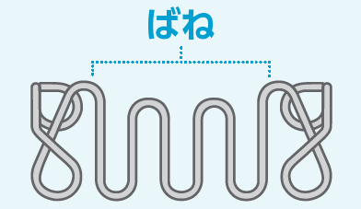
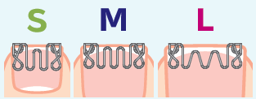
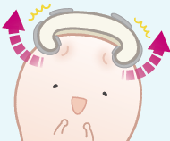
の使用をご検討の方へ
ネイルアクト🄬は、巻き爪を矯正するセルフ装着タイプの医療機器です。
軽度の巻き爪は、ネイルアクト🄬と生活習慣の見直しによって、
自宅でも治療・予防できることがあります。
ばねの力で矯正
選べる3サイズ
装着を続けることで、ばねが爪を持ち上げて徐々に巻き爪を矯正します。
あなたの爪幅に合ったサイズを選択できます。
＊爪が小さすぎたり大きすぎる場合は装着いただけません
▶ こんな方におすすめ
こんな感じで、
ばねが巻き爪を
持ち上げます！
歩くと爪に違和感がある。
巻いた爪を、このまま放っておいてよいか不安。
ひどい巻き爪ではないので、まずは自分でケアしたい。
重度の巻き爪の方や、ネイルアクト🄬をご自分で装着できない方は、医師または看護師へご相談ください。

Slide 12
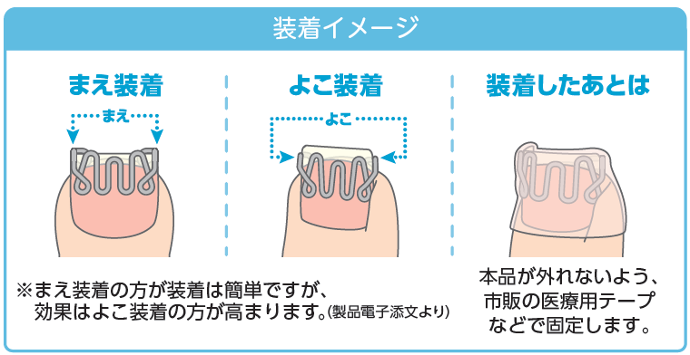
Q つけるとき痛くない？
A：安全性に配慮した構造ですが、奥に押し込みすぎたり乱暴に装着すると痛むことがあります。痛くならないよう、最初はゆっくり装着しましょう。
Q 装着期間はどれくらい？
A：まずは1～2カ月間装着してみてください。それでも効果が感じられない場合は、本品の使用を中止し、医療機関に相談してください。
Qどんなときに使うの？
A：在宅時、就寝時など、生活リズムに合わせて使えます。運動､入浴､サウナなどの際は､本品の紛失または皮膚のやけど防止のため、本品を予め外してください。

Slide 13
巻き爪治療のゴールとは？
巻き爪は誤った歩き方や靴など原因が多岐にわたるため、治療しても再発することがあります。
しかし治療は無意味ではなく、他の多くの病気と同じように、治療後は日々のセルフケアによって発症を予防し、悪化したら早めに再治療したり､病院を受診したりして､症状をコントロールすることが重要です。
悪化
医療用
治療具
ネイル
アクト
ネイル
アクト
治療
ネイル
アクト
自宅での
セルフケア
回復
病院での
専門的な治療
正しい診断
悪化
回復
維持
受診
Notes:
マルホの巻き爪治療用製品は3製品ありますが、まずは正しい診断のもと重度巻き爪やあまり着け外しが必要のないケースでは巻き爪マイスター、リネイルゲルを使用して早期になおし、湾曲が軽減してきたり、自宅でのセルフケアが望ましかったりする場合はネイルアクトを使用することが、これからの巻き爪の治療・ケアサイクルになろうかと思います。
そうやって矯正治療を習慣づけていただいて、悪化したら速やかに受診してもらうというサイクルが、適切な歩行を維持するため、また、転倒予防のために望ましいと考えられます。

Slide 14

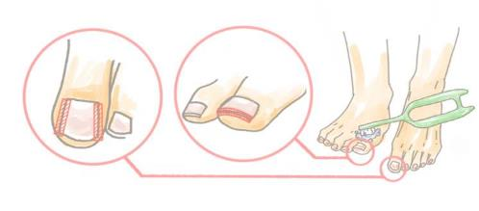
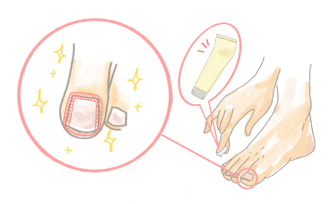
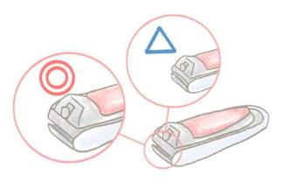
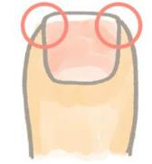
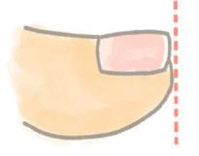
爪を清潔に保ちましょう
巻き爪を予防するために
毎日保湿しましょう
角質は、爪の溝や爪の裏にたまりやすいです。
柔らかい毛のブラシを用いて、泡立てた石けんで
やさしく洗いましょう。
爪を中心に、爪の溝・根元・爪の下の指先も保湿しましょう。保湿剤はべたつきの少ないクリーム剤が良いでしょう。
爪の溝
爪の裏
正しい方法で足の親指の爪を切りましょう
爪の先端は四角く、指と同じ長さになるように切りましょう。
とがった角はやすりがけをして、引っかからないようにしましょう。
足の爪切りは直線刃がオススメ！
監修：埼玉県済生会川口総合病院 皮膚科主任部長 高山 かおる
マルホ（株）巻き爪を予防するために より

Slide 15


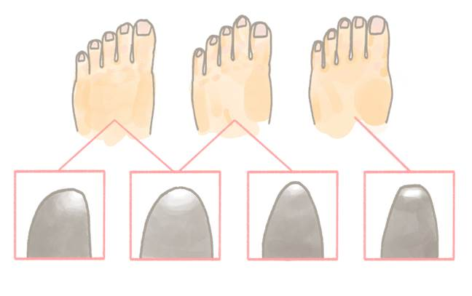
自分の足の形に合った靴を選びましょう
巻き爪を予防するために
大きく分けて、足の形は3種類、靴の先（トゥ）の形は4種類あります
エジプト型
ギリシャ型
スクエア型
オブリークトゥ
ラウンドトゥ
ポインテッドトゥ
スクエアトゥ
＊上記の図はあくまでも参考です。靴を購入する前に必ず試着し、歩いてみて足に合っているか確かめましょう。
監修：一般社団法人 足と靴と健康協議会 研究員 上級シューフィッター 原田 繁
マルホ（株）巻き爪を予防するために より

Slide 16

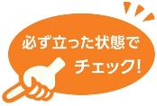
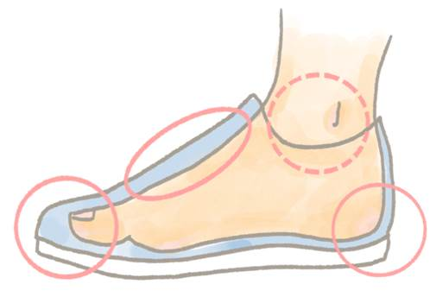
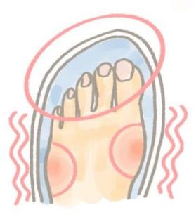
靴が足に合っているか、正しく履けているかどうかをチェックしましょう！
巻き爪を予防するために
当てはまる数が多いほど、きちんと履けている状態です。
□外側のくるぶしが靴に
当たらずに履けている。
□つま先に10～20㎜の余裕がある。
□足が前に滑らないように、
締め具(ひも・マジックバンドなど)
がしっかり締まっている。
□靴のつま先の高さに余裕がある。
□足の指がグーパーできる。
□足のかかとが靴のかかと(ヒール)
にぴったり合っている。
□親指と小指の付け根（出っ張って
いるところ）に圧迫感がない。
監修：一般社団法人 足と靴と健康協議会 研究員 上級シューフィッター 原田 繁
マルホ（株）巻き爪を予防するために より

Slide 17

監修：ひかり在宅クリニック 皮膚科 今井亜希子 先生
制作：マルホ株式会社

Slide 18
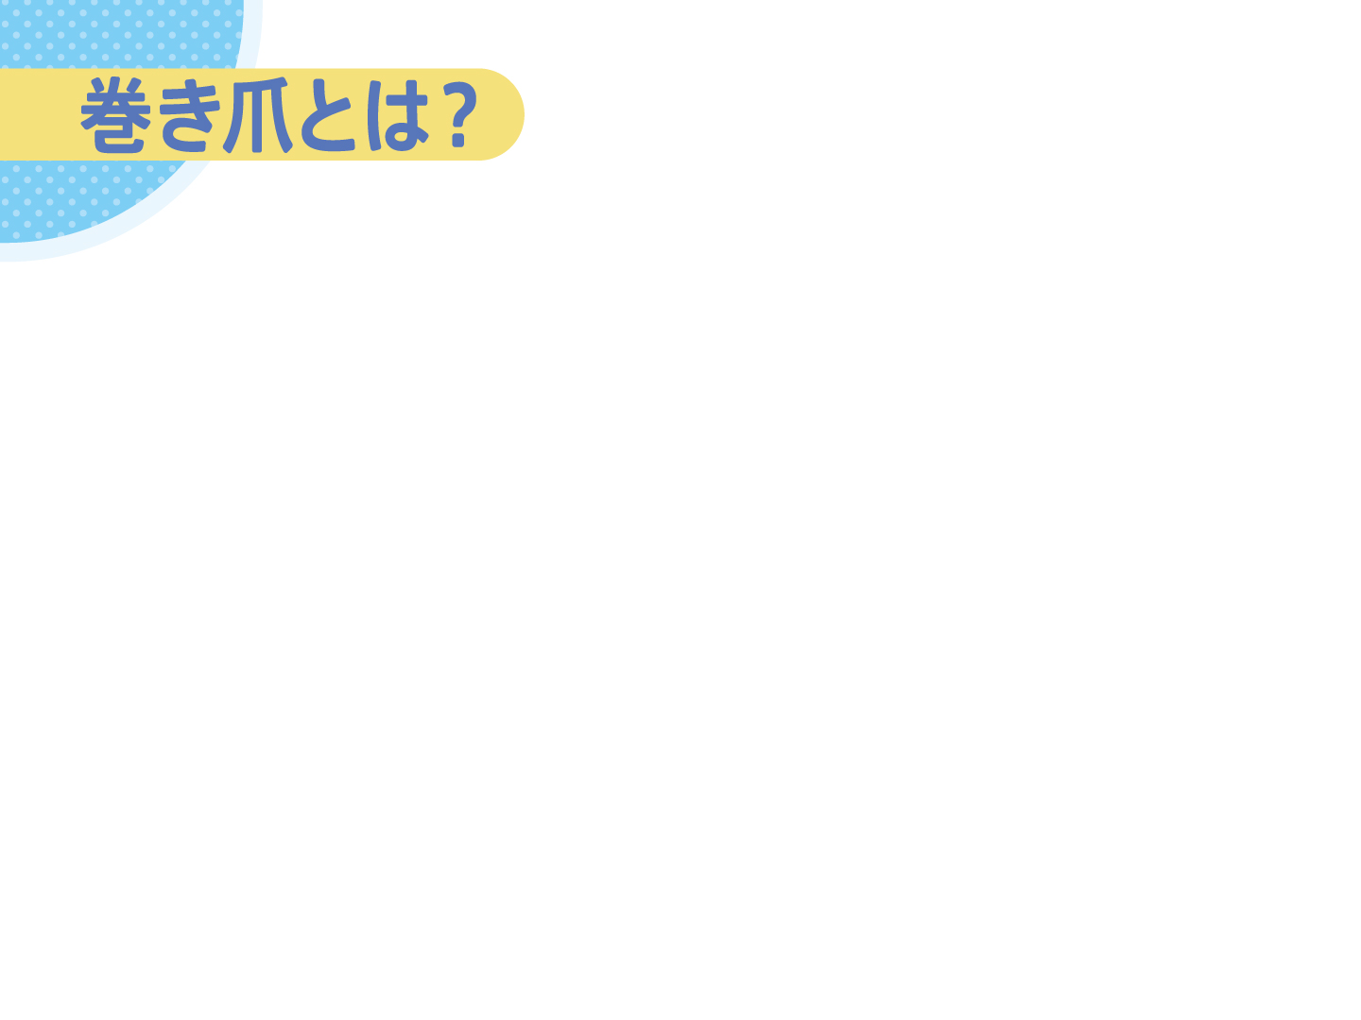
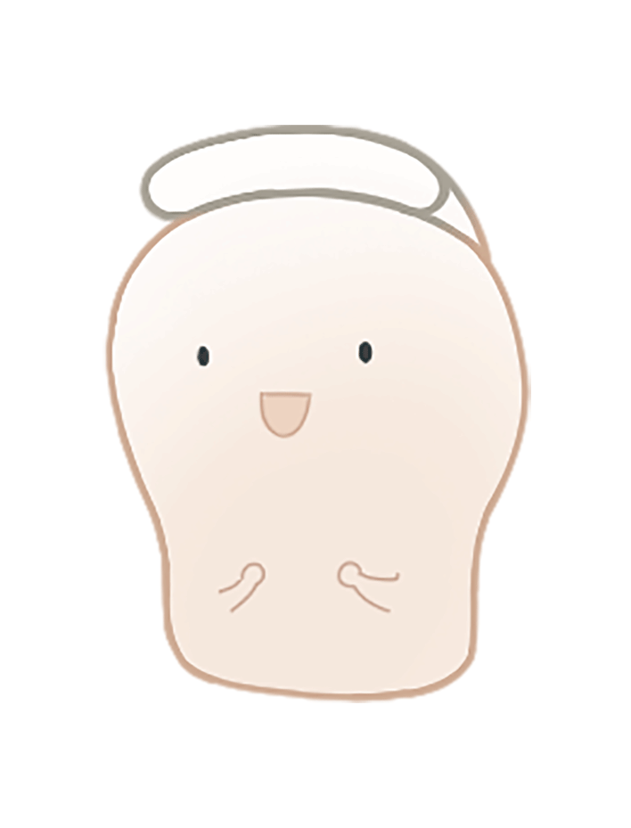
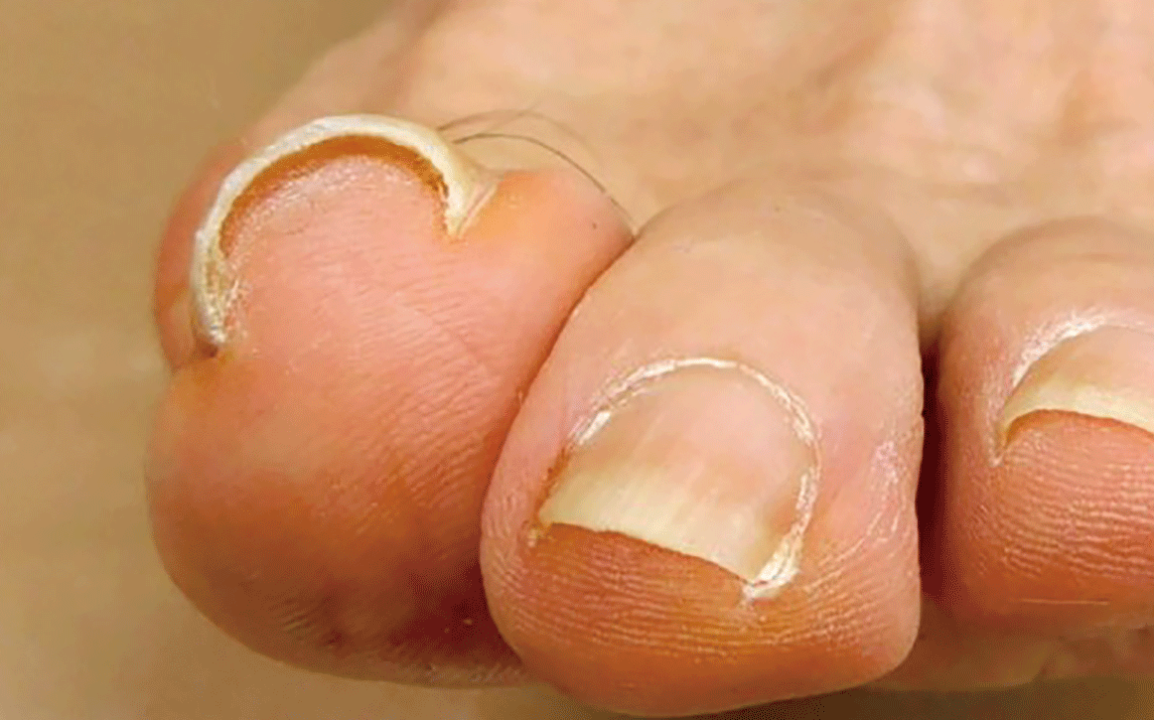
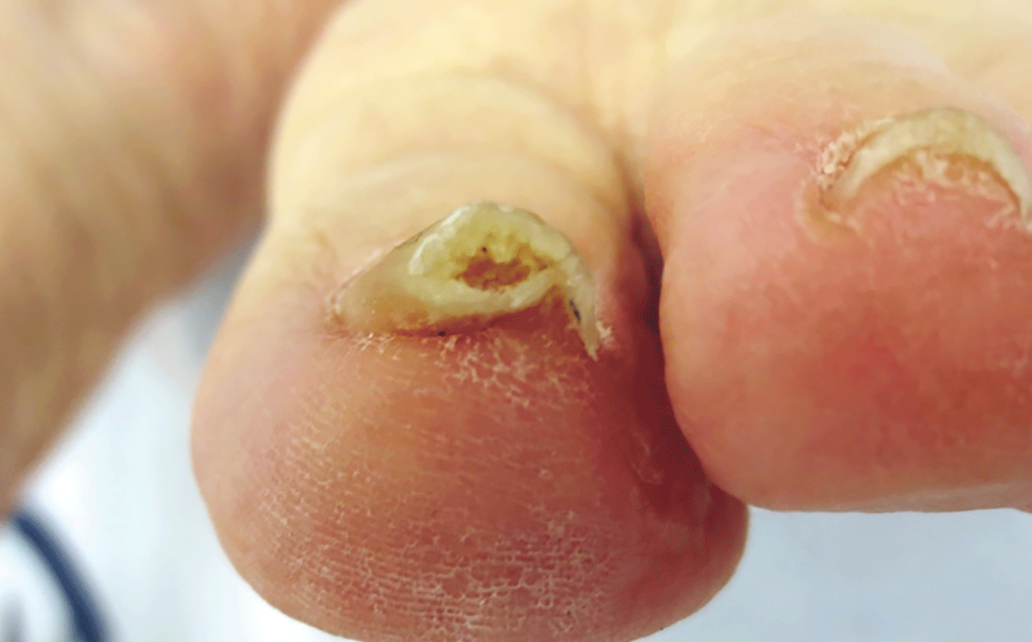
爪の端が内側に向かって強く巻き込んだ状態を巻き爪といいます｡
足の親指によく見られ､爪が皮膚に当たって痛みを生じることが
多いですが、巻いていても痛みがない場合もあります。
監修：ひかり在宅クリニック 皮膚科 今井亜希子 先生 制作：マルホ株式会社

Slide 19
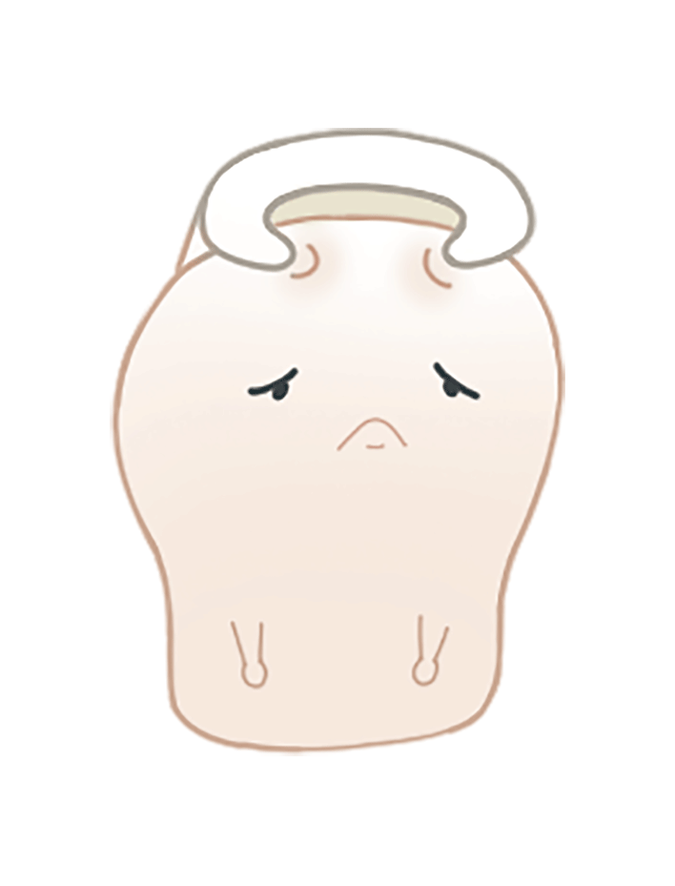
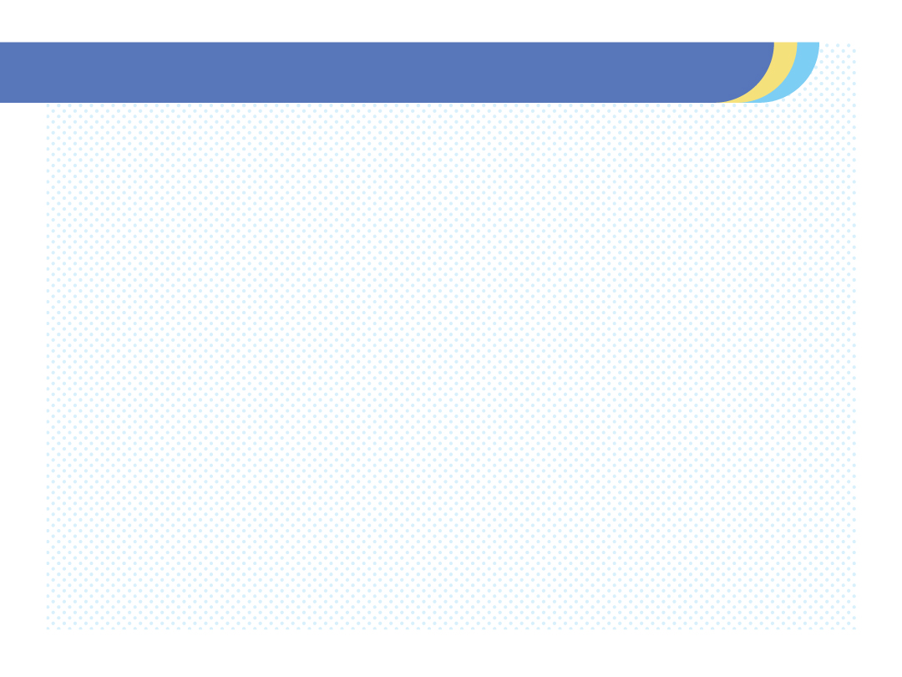
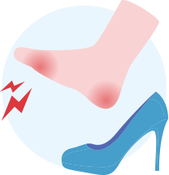
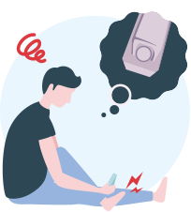
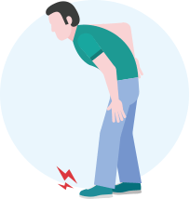
巻き爪はどうして起こる？
巻き爪の主な原因は、爪に加わる力のバランスが崩れることです。
足の指が横から強く圧迫される、地面から受ける力が弱すぎるなどの
状態が続くと巻き爪が発生しやすいと考えられています。
巻き爪の主な原因＝爪に加わる力のバランスの崩れ
足の形に合わない靴
間違った爪の切り方
足の指に力が
かかっていない
など
先のとがった靴
サイズの合わない靴
爪を短く切りすぎる
歩行量が少ない
指を地面につけないまま歩く
監修：ひかり在宅クリニック 皮膚科 今井亜希子 先生 制作：マルホ株式会社

Slide 20
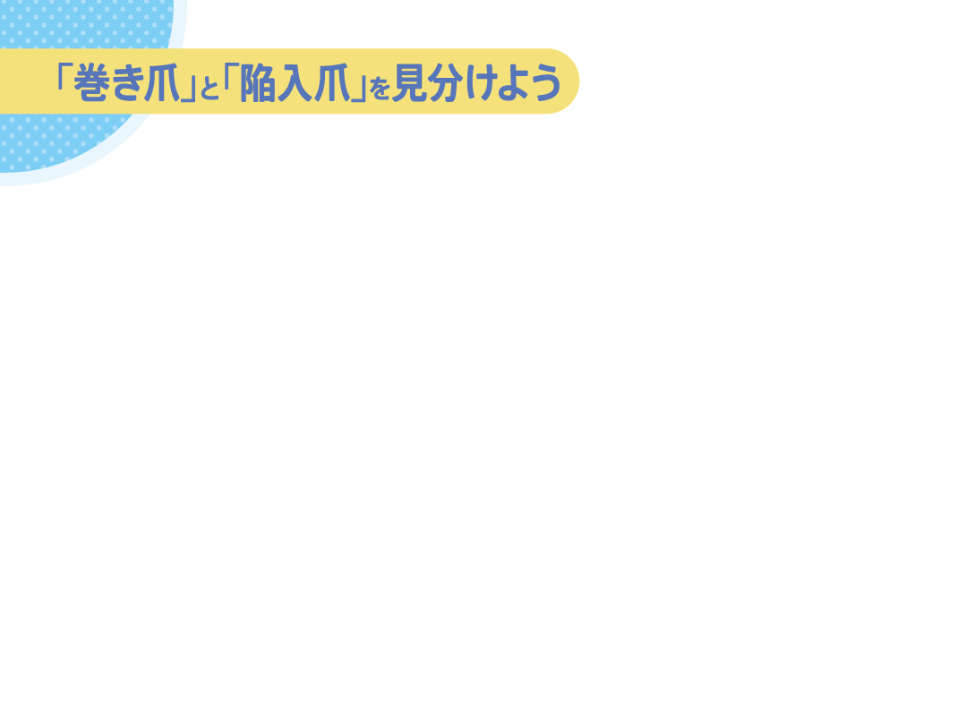
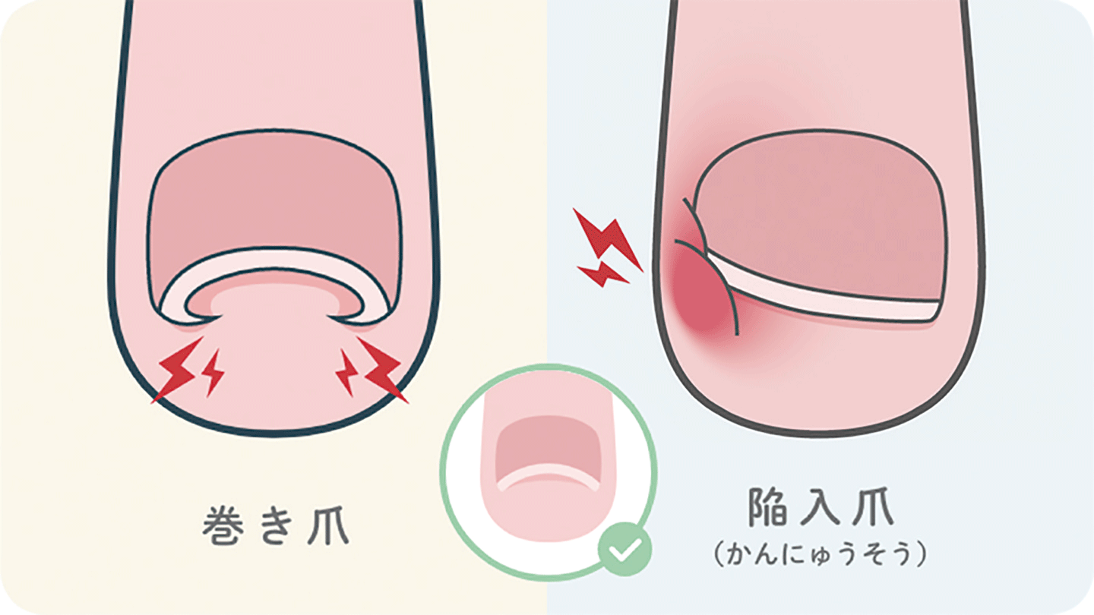
巻き爪とよく似た病気に､爪の先端が周囲の皮膚に刺さって炎症を起こした状態である
｢陥入爪｣があります｡陥入爪は､巻き爪があると起こりやすいのですが、巻き爪がなくても
起こります｡つまり､爪のあたりが痛いからと言って必ずしも巻き爪というわけではないの
です｡
監修：ひかり在宅クリニック 皮膚科 今井亜希子 先生 制作：マルホ株式会社

Slide 21

あなたにあてはまるのはどれ？
足の爪の変形や痛みのパターン
※正確な診断は医療機関を受診ください
爪が巻いていて痛みが
あるが、皮膚に
刺さってはいない
1
2
爪が巻いているが、
痛みはない
巻き爪の可能性が高い状態です。爪の端が内側に巻き込んで、爪の下の皮膚を挟んだり刺激したりして痛みが生じているようです。医療機関による診断を受け、必要に応じて矯正治療を検討しましょう。
巻き爪の可能性が考えられます｡爪が変形しているものの､皮膚への刺激は軽いため痛みまでは生じていないようです｡変形が強く､靴を履いたときに当たる場合や見た目が気になる場合には､矯正治療を検討しましょう｡
爪が巻いており､
皮膚に刺さっていて
腫れと痛みがある
爪は巻いていないが、
皮膚に刺さっていて
腫れと痛みがある
3
4
巻き爪と陥入爪の両方が生じていると考えられます。巻き爪の変形に加え、爪が皮膚に食い込んだ状態であるため、痛みが強く、炎症による腫れ・赤みや出血を伴うことが多いでしょう。医療機関を受診して治療することをお勧めします。
陥入爪の状態と考えられます。間違った爪の切り方によって、短すぎる爪やとがった形の爪が皮膚に刺さっている可能性があります。医療機関で陥入爪に対する治療を受けることをお勧めします。
監修：ひかり在宅クリニック 皮膚科 今井亜希子 先生 制作：マルホ株式会社

Slide 22
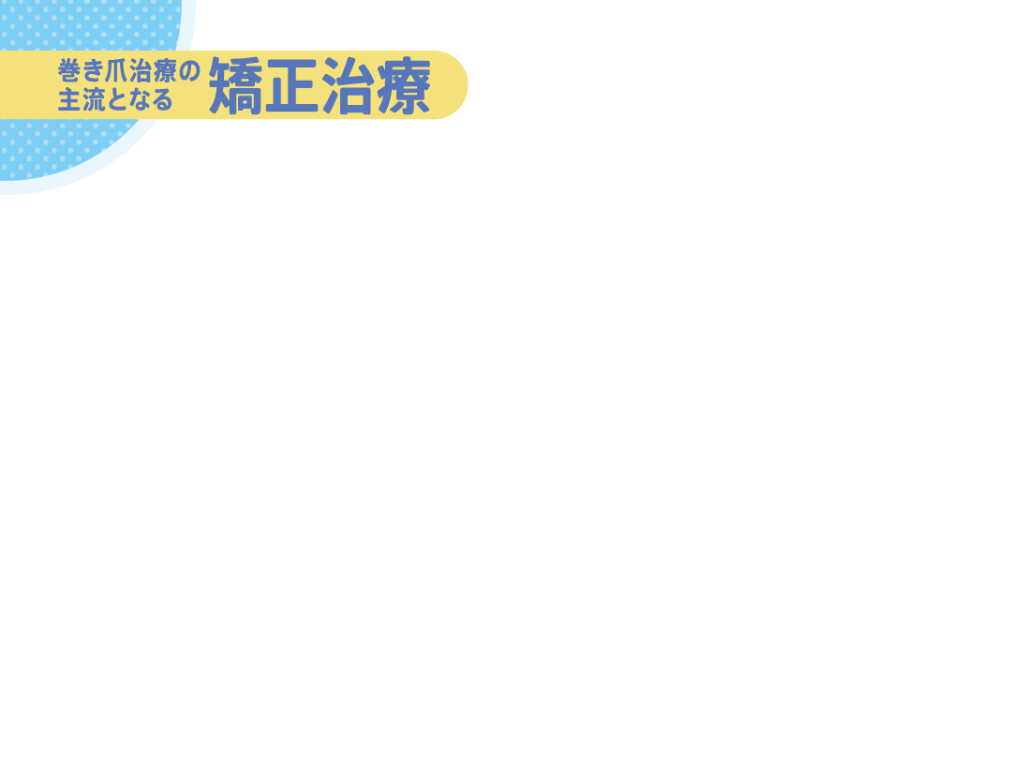
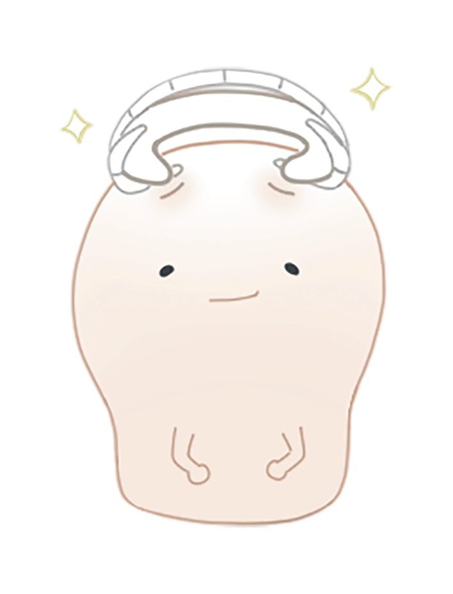
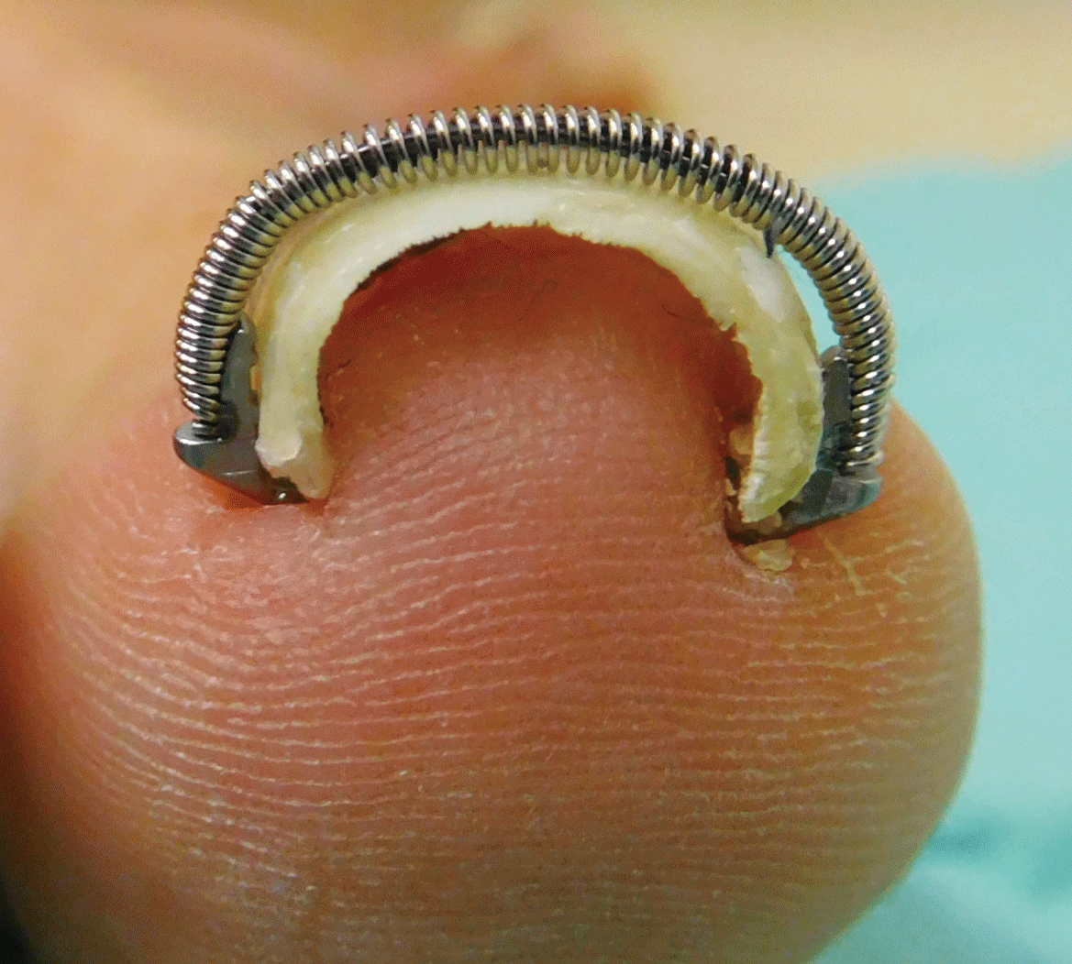
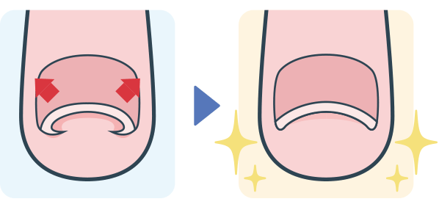
現在、巻き爪に対して行われている治療は「矯正治療」が中心です。
さまざまな器具を使って爪を本来の形に近づけることにより、
爪が皮膚を圧迫・刺激するのを防ぎ、痛みや炎症が起こらないように
する治療法です。
監修：ひかり在宅クリニック 皮膚科 今井亜希子 先生 制作：マルホ株式会社

Slide 23
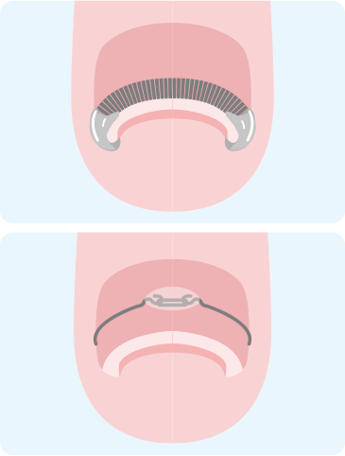
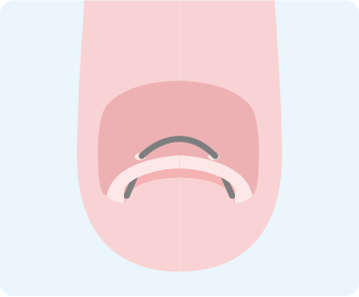
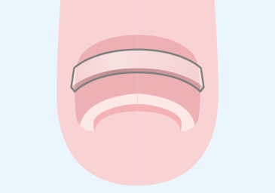
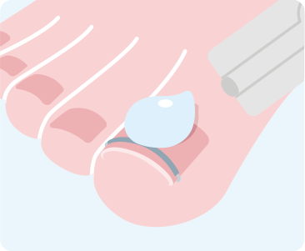
さまざまな矯正治療
代表的な4タイプの治療法の例
治療方法
治療期間
矯正具を装着する方法
形状記憶合金などで作られた器具を爪に取り付けることにより、徐々に爪の形を矯正する方法です。爪の先端につけるタイプのもの^{※1}、爪の縁にかけるタイプのものなどがあります。
3～6ヵ月
程度
※1 爪を1〜2㎜程度伸ばしてから受診しましょう｡
ワイヤーを留置する方法^{※2}
爪の先端に2か所の穴をあけて形状記憶合金で作られたワイヤーを通し、ワイヤーが元に戻ろうとする力を利用して巻き爪を矯正する方法です。
3～6ヵ月
程度
※2 爪を2㎜以上伸ばしてから受診しましょう｡
プレートを接着する方法
特殊な樹脂や形状記憶金属によって作られた板状の矯正器具（プレート）を爪の表面に接着し、その力を利用して爪の変形を矯正する方法です。
6ヵ月
程度
外用薬^{※3}を併用する方法
一時的に爪をやわらかくする専用の薬剤を矯正治療に追加して使い、治療期間を短くする方法です。治った後も再発しにくくなります。器具によっては併用できない場合もあります。
1週間～
1ヵ月
程度
※3 医療機関で使われる巻き爪矯正を補助する医薬品
監修：ひかり在宅クリニック 皮膚科 今井亜希子 先生 制作：マルホ株式会社

Slide 24



＊矯正具と外用薬を併用する場合を含みます
治療開始後1週間～1ヵ月ごろから矯正治療の効果（痛みの有無やわん曲の程度）を確認し、
爪矯正具の取り外しが可能かどうか判断していきます。痛みがなくなり、わん曲が改善されるまでは治療を継続しましょう。
効果を確認しながら、矯正治療を継続するかどうか決定します。
日常生活の中でセルフケアを心がけましょう。痛みが生じてきたり、わん曲が強くなってきたら､再度矯正治療を検討します。
監修：ひかり在宅クリニック 皮膚科 今井亜希子 先生 制作：マルホ株式会社

Slide 25







巻き爪治療が目指す一般的なゴール
1
2
痛みがない状態であること
+
爪のかたちを正常に保つこと
ゴール設定の例
とりあえず、
この痛みをなんとかしてほしい｡
足の痛みを気にすることなく、
スポーツを楽しみたい。
適切なゴールを考えてみよう
巻き爪治療しながら、
痛みが起こりにくい
スニーカーを探してみよう。
まず治療で痛みをなくしたら、できるだけぶり返さないように自分でケアしよう｡どんなケアが有効か、医師や看護師に相談してみよう。
巻き爪は治したいが忙しいからあまり
通院したくない。
目標が明確になっていることで、
前向きな気持ちで治療に
取り組めるのも
メリットのひとつですよ。
適切なゴールを考えてみよう
頻繁に通院できないことを医師に伝えて、自分に合う治療法を提案してもらおう。
監修：ひかり在宅クリニック 皮膚科 今井亜希子 先生、制作：マルホ株式会社

Slide 26

巻き爪治療って痛いの？
爪の治療と聞くと「爪をはがされるのでは」「すごく痛そう」と不安に思われる方も多いのですが、現在では、爪全体を抜く手術（抜爪術）は巻き爪の治療としてはほとんど行われていません。また、矯正治療にはほぼ痛みを伴わないため※、麻酔の必要はありません。
治療を受けた方からは、「心配していたけれど、思ったより痛くなかった」という声がよく聞かれます。
※巻き爪の程度が強く、皮膚に深く食い込んでいる場合には、器具を取り付ける際に痛むことがあります｡
市販されている「巻き爪用グッズ」でもいいの？
「巻き爪を自分で治す・ケアする」ための商品が数多く市販されていますが、作用や効果の強さが多種多様であり、また、爪の痛みの原因が巻き爪であるとは限らないため、できるかぎり医療機関を受診し、医師の診断をもとにご自身の爪の状態に合った治療を受けることをおすすめします。
巻き爪は治るの？
巻き爪は、治療によって症状や爪の変形が改善しますが、治療後数ヵ月～数年経つと再発することがあります。巻き爪の発症には、足の変形・歩き方・靴などさまざまな要素が影響しているので、再発を確実に防ぐのは難しいのが現状です。
ご自身でできるケアを行ってできるだけ再発を遅らせる、必要な時にはまた治療するというように巻き爪とうまく付き合っていきましょう。
監修：ひかり在宅クリニック 皮膚科 今井亜希子 先生、制作：マルホ株式会社

Slide 27




普段から爪の長さや形を良い状態に保つことで、多くのトラブルを未然に防ぐことができます。正しい爪の切り方をぜひ身につけておきましょう。
爪切りにも種類があります
爪切りには、平型（テコ型）とニッパー型があります。
足の爪を切るためには、刃が直線状のものがより適しています。
監修：ひかり在宅クリニック 皮膚科 今井亜希子 先生 制作：マルホ株式会社

Slide 28


爪を上手に切るためのポイント
足の爪の長さは指先と同じくらいにそろえ、
全体的に少し丸みのある四角形（スクエアオフカット）に整えます。
爪切りを使って端から端までまっすぐに切ったあと、
両端の角を少しだけ落とすようにします｡
一度に大きく切ろうとすると、爪が割れてしまうことがあるので、
刃先を使って少しずつ切りましょう｡
切り残しがあるとトゲになって皮膚を傷つける原因になるので、
最後まできちんと切るようにしましょう｡
間違った足の爪の形
深爪
バイアスカット
長すぎる爪
監修：ひかり在宅クリニック 皮膚科 今井亜希子 先生 制作：マルホ株式会社

Slide 29

靴を選ぶときは
足の形に合った靴を選びましょう
check
ぴったりサイズで、
つま先にゆとりのある靴を選ぶ
check
かかとがしっかりして、
靴ひもタイプがよい
1
2
まずは、靴のサイズが足にきちんと合っていることが基本です。立ったときに靴の中で足の指を上下に動かすことができること、また、歩いたときに足の指先が当たらないことを確認しましょう。
かかとをしっかり包みこんでサポートする靴を履くと､歩き方が安定します。靴ひもやベルトなどの留め具を緩みなく締めて履くと、足の指をしっかり使って歩けるようになります。
check
check
3
ヒールは低めに
4
必ず試着をしましょう
ヒールが高い靴を履いて歩くと、歩行が不安定になる上、足の前方に大きな負担がかかります。
ヒールの高さは2-3㎝までが、余計な負担がかかりにくい目安といわれています。
購入の際には試着して店内を歩いてみて、足にきちんと合っているかどうかを確かめましょう。前後のサイズも含めて3つのサイズを履いてみましょう。靴選びの専門家であるシューフィッターに相談するのもおすすめです。
監修：ひかり在宅クリニック 皮膚科 今井亜希子 先生 制作：マルホ株式会社

Slide 30


必ず立った状態でチェック！
外側のくるぶしが靴に
当たらずに履けている。
足が前に滑らないように、
締め具（ひも・ベルトなど）が
しっかり締まっている。
靴のつま先の高さに
余裕がある。
足のかかとが
靴のかかと（ヒール）に
ぴったり合っている。
足の指がグーパーできる。
監修：ひかり在宅クリニック 皮膚科 今井亜希子 先生 制作：マルホ株式会社

Slide 31

靴を履くときは
かかとを合わせ、靴ひもをしっかりと
靴を履くときは、最初に足と靴のかかとを
ぴったり合わせましょう。
椅子や段差に腰かけ、靴のかかとを床にトントンと
軽く打つようにすると無理なく履くことができます。
その後に、靴ひもやベルトをしっかりと締めます。
立ち上がってみて、ひもがきつ過ぎたりゆる過ぎたりせず、足の甲にフィットしていることを確認してから、出かけましょう。
監修：ひかり在宅クリニック 皮膚科 今井亜希子 先生 制作：マルホ株式会社

Slide 32

歩くときは
背筋を伸ばして腕を前後に大きく振って
歩くときには、かかとで着地して、足のうらの外から内へ、最後に親指が地面を離れるというように重心が動くのが理想的です。
背筋を伸ばして、腕を前後に、特に後ろに大きく振って歩くように意識すると、歩き方が自然に良くなります。
歩き方が改善すると足の指が地面をしっかりとらえられるようになり、巻き爪を含めた足のトラブルの予防にもつながるのです。正しい歩き方を習慣づけるようにしましょう。
監修：ひかり在宅クリニック 皮膚科 今井亜希子 先生 制作：マルホ株式会社

Slide 33


監修：ひかり在宅クリニック 皮膚科 今井亜希子 先生 制作：マルホ株式会社

